Slide 2
Pujian Kepada Allah S.W.T.
اَلْحَمْدُ لِلَّهِ
Segala puji-pujian hanya bagi
Allah S.W.T.

Slide 3
Syahadah
وَأَشْهَدُ أَنْ لَا إِلَهَ إِلَّا اللهُ وَحْدَهُ لاَ شَرِيْكَ لَهُ،
وَأَشْهَدُ أَنَّ مُحَمَّدًا عَبْدُهُ وَرَسُوْلُهُ
Dan aku bersaksi bahawa sesungguhnya tiada tuhan melainkan Allah Yang Maha Esa, tiada sekutu bagiNya dan juga aku bersaksi bahawa Nabi Muhammad SAW itu adalah hambaNya dan RasulNya.

Slide 4
Selawat Ke Atas
Nabi Muhammad S.A.W
اَللَّهُمَّ صَلِّ وَسَلِّمْ عَلَى سَيِّدِنَا وَحَبِيْبِنَا مُحَمَّدٍ، وَعَلَى آَلِهِ وَأَصْحَابِهِ وَمَنْ تَبِعَهُمْ بِإِحْسَانٍ إِلَى يَوْمِ الدِّيْنِ.
Ya Allah, cucurilah rahmat dan sejahtera ke atas Nabi Muhammad SAW dan ke atas keluarganya, para sahabatnya dan para pengikut baginda sehingga hari pembalasan.

Slide 5
Pesanan Taqwa
أُوْصِيْكُمْ وَإِيَّايَ بِتَقْوَى اللهَ، فَقَدْ فَازَ الْمُتَّقُوْنَ.
Bertakwalah kepada Allah SWT dengan bersungguh-sungguh, Sesungguhnya hanya orang-orang yang bertakwa sahaja yang mendapat kejayaan

Slide 7
AlQuran Sebagai Mukjizat Agung
Diturunkan Kepada Junjungan Besar Kita Nabi Muhammad S.A.W.
AL-QURAN
Petunjuk Dan Rahmat Untuk Manusia Sejagat, Pada Setiap Masa, Tempat dan Keadaan
Hukum Hakam Yang Terkandung Di Dalam Akan Kekal Selamanya Sehingga Hari Kiamat
Merupakan Kitab Suci Yang Tetap Terpelihara Keaslian Sepanjang Zaman

Slide 8
Firman Allah Taala dalam
surah al Hijr ayat 9
إِنَّا نَحْنُ نَزَّلْنَا الذِّكْرَ وَإِنَّا لَهُ لَحَافِظُونَ (9)
“Sesungguhnya Kamilah yang menurunkan Al-Quran, dan Kamilah yang memelihara dan menjaganya”.

Slide 9
Aspek Mukjizat AL Quran
ASPEK GAYA BAHASA DAN SUSUNAN
1
ASPEK PENGERTIAN DAN KANDUNGAN
2
Memberi Ketenangan Dan Ketenteraman Kepada Hati Para Pembaca Dan Menarik Perhatian Para Pendengar al-Quran
Keindahan Gaya Bahasa Dan Susunan
Al Quran Tidak Dapat Ditandingi Oleh Mana-Mana Kitab Atau Penulisan Yang Lain

Slide 10
Firman Allah dalam
surah al Baqarah ayat 23:
وَإِن كُنتُمْ فِي رَيْبٍ مِّمَّا نَزَّلْنَا عَلَىٰ عَبْدِنَا فَأْتُوا بِسُورَةٍ مِّن مِّثْلِهِ وَادْعُوا شُهَدَاءَكُم مِّن دُونِ اللَّهِ إِن كُنتُمْ صَادِقِينَ.
“Dan kalau kamu ada menaruh syak tentang apa yang Kami turunkan (Al-Quran) kepada hamba Kami (Muhammad), maka cubalah buat dan datangkanlah satu surah yang sebanding dengan Al-Quran itu, dan panggilah orang-orang yang kamu percaya boleh menolong kamu selain dari Allah, jika betul kamu orang-orang yang benar”.

Slide 11
Firman Allah Taala Dalam
Surah Al Isra’ Ayat 88:
قُل لَّئِنِ اجْتَمَعَتِ الْإِنسُ وَالْجِنُّ عَلَىٰ أَن يَأْتُوا بِمِثْلِ هَٰذَا الْقُرْآنِ لَا يَأْتُونَ بِمِثْلِهِ وَلَوْ كَانَ بَعْضُهُمْ لِبَعْضٍ ظَهِيرًا (88)
“Katakanlah (wahai Muhammad): "sesungguhnya jika sekalian manusia dan jin berhimpun dengan tujuan hendak membuat dan mendatangkan sebanding dengan Al-Quran ini, mereka tidak akan dapat membuat dan mendatangkan yang sebanding dengannya, walaupun mereka bantu-membantu sesama sendiri".

Slide 12
Kelebihan dan Keistimewaan al-Quran Mukjizat Agung
Pembaca Al Quran Mendapat Ganjaran Dan Pahala Yang Sewajarnya daripada Allah S.W.T.
PERTAMA
Sabda Rasulullah SAW
مَنْ قَرَأَ حَرْفًا مِنْ كِتَابِ اللَّهِ فَلَهُ بِهِ حَسَنَةٌ وَالْحَسَنَةُ بِعَشْرِ أَمْثَالِهَا لَا أَقُولُ  حَرْفٌ وَلَكِنْ أَلِفٌ حَرْفٌ وَلَامٌ حَرْفٌ وَمِيمٌ حَرْفٌ.
“Sesiapa yang membaca satu huruf dari Al-Quran maka baginya satu kebaikan, dan satu kebaikan dinilai dengan sepuluh kali ganda, aku tidak mengatakan ‘alif’, ‘lam’, ‘mim’ itu satu huruf, tetapi alif itu satu huruf, lam itu satu huruf, dan mim itu satu huruf.”

Slide 13
Kelebihan dan Keistimewaan
al-Quran Mukjizat Agung
Mendapat Ketenangan, Rahmat Dan Perlindungan Para Malaikat Serta Menjadi Kebanggaan Allah S.W.T
KEDUA
Sabda Rasulullah SAW
مَااجْتَمَعَ قَوْمٌ فِيْ بَيْتٍ مِنْ بُيُوْتِ اللهِ يَتْلُوْنَ كِتَابَ اللهِ وَيَتَدَا رَسُوْنَهُ فِيْمَا بَيْنَهُمْ إِلَّا نَزَلَتْ عَلَيْهِمُ السَّكِيْنَةُ، وَغَشِيَتْهُمُ الرَّحْمَةُ، وَحَفَّتْهُمُ الْمَلاَئِكَةُ، وَذَكَرَهُمُ اللهُ فِيْمَنْ عِنْدَهُ".
“Tidak berhimpun sesuatu kaum di salah sebuah rumah Allah (masjid) membaca kitab Allah dan mentadaruskannya sesama mereka melainkan turun ke atas mereka ketenangan, rahmat meliputi mereka, Malaikat melindungi mereka dan Allah menyebut mereka kepada para Malaikat yang berada di sisi-Nya”.

Slide 14
Kelebihan dan Keistimewaan al-Quran Mukjizat Agung
Pembaca Al Quran Mendapat Syafaat
Di Hari Kiamat
KETIGA
Sabda Rasulullah SAW
اِقْرَؤُوا القُرْآنَ فَإنَّهُ يَأتِي يَوْمَ القِيَامَةِ شَفِيعًا لِأَصْحَابِهِ.
“Hendaklah kamu membaca Al-Quran, kerana sesungguhnya ia akan datang pada hari Kiamat sebagai pemberi syafaat kepada para pembacanya”.

Slide 15
Kelebihan dan Keistimewaan al-Quran Mukjizat Agung
Menjadi Pengajaran Dan Pembimbing Yang Baik Kepada Manusia
KEEMPAT
Seperti Galakan Dalam Melakukan Kebaikan Dan Meninggalkan Keburukan
Menjadi Penawar Atau Penyembuh
Kepada Penyakit
KELIMA
Seperti Kufur, Munafik, Ragu Terhadap Islam, Riak, Sombong, Bangga Diri

Slide 16
Kelebihan dan Keistimewaan al-Quran Mukjizat Agung
KEENAM
Menjadi Petunjuk Kepada
Menjadi Rahmat Kepada
Orang-orang Yang Beriman
KETUJUH
1
Al Quran Dapat Melepaskan Mereka Daripada Kegelapan Sesat Kepada Cahaya Iman
2
Daripada Penindasan Kepada Keadilan
3
Daripada Kekejaman Kepada Belas Kasihan
4
Menyelamatkan Mereka Dari Api Neraka Dan Memasukkan Mereka Ke Dalam Syurga

Slide 17
Peristiwa Nuzul Quran
MENGERATKAN HUBUNGAN KITA DENGAN
AL-QURAN MELALUI :
PEMBELAJARAN HUKUM HUKUM PEMBACAAN AL QURAN
1
MENTADABBUR KANDUNGAN
AL QURAN
2
MENGAMAL Al QURAN DALAM SEGENAP ASPEK KEHIDUPAN
3

Slide 18
Firman Allah Taala Dalam
Surah Yunus Ayat 57:
يَا أَيُّهَا النَّاسُ قَدْ جَاءَتْكُم مَّوْعِظَةٌ مِّن رَّبِّكُمْ وَشِفَاءٌ
لِّمَا فِي الصُّدُورِ وَهُدًى وَرَحْمَةٌ لِّلْمُؤْمِنِينَ (57)
“Wahai umat manusia! sesungguhnya telah datang kepada kamu Al-Quran yang menjadi nasihat pengajaran dari Tuhan kamu, dan yang menjadi penawar bagi penyakit-penyakit batin yang ada di dalam dada kamu, dan juga menjadi hidayah petunjuk untuk keselamatan, serta membawa rahmat bagi orang-orang yang beriman”.

Slide 19
بَارَكَ اللهُ لِيْ وَلَكُمْ بِالْقُرْآنِ الْعَظِيْمِ، وَنَفَعَنِي وَإِيَّاكُمْ بِمَا فِيْهِ مِنَ الأيَاتِ وَالذِّكْرِ الْحَكِيْمِ، وَتَقَبَّلَ مِنِّي وَمِنْكُمْ تِلاوَتَهُ إِنَّهُ هُوَ السَّمِيعُ الْعَلِيْمُ. أَقُوْلُ قَوْلِيْ هَذَا وَأَسْتَغْفِرُ اللهَ الْعَظِيْمَ لِيْ وَلَكُمْ، وَلِسَائِرِ الْمُسْلِمِيْنَ وَالْمُسْلِمَاتِ، وَالْمُؤْمِنِيْنَ وَالْمُؤْمِنَاتِ الأَحْيَاءِ مِنْهُمْ وَالأَمْوَاتِ، فَاسْتَغْفِرُوْهُ،
إِنَّهُ هُوَ الْغَفُوْرُ الرَّحِيْمُ.

Slide 20
Doa Antara Dua Khutbah
Aamiin Ya Rabbal Aalamin..
Tuhan Yang Memperkenankan Doa Orang-orang Yang Taat, Berilah Taufik Kepada Kami
Di Dalam Mentaatimu, Ampunilah Kepada
Mereka Yang
Memohon Keampunan.
Aamiin

Slide 22
Pujian Kepada Allah S.W.T.
الْحَمْدُ لِلَّهِ
Segala puji-pujian hanya
bagi Allah S.W.T.

Slide 23
Syahadah
وَأَشْهَدُ أَن لآ إِلَهَ إِلاَّ اللهُ وَحْدَهُ لاَ شَرِيْكَ لَهُ، وَأَشْهَدُ أَنَّ مُحَمَّدًا عَبْدُهُ وَرَسُوْلُهُ.
Dan aku bersaksi bahawa sesungguhnya tiada tuhan melainkan Allah yang Maha Esa, tiada sekutu bagiNya dan juga aku bersaksi bahawa nabi Muhammad S.A.W adalah hambaNya dan rasulNya.

Slide 24
Selawat Ke Atas
Nabi Muhammad S.A.W
اَللَّهُمَّ صَلِّ وَسَلِّمْ عَلَى سَيِّدِنَا مُحَمَّدٍ
وَعَلَى آلِهِ وَأَصْحَابِهِ وَأَتْبَاعِهِ إِلَى يَوْمِ الدِّيْنِ.
Ya Allah, Cucurilah rahmat dan sejahtera ke atas hambaMu dan rasulMu Nabi Muhammad S.A.W dan ke atas keluarganya dan para sahabatnya serta pengikut Baginda sehingga hari pembalasan.

Slide 25
Pesanan Taqwa
اِتَّقُوا اللهَ، أُوْصِيْكُمْ وَنَفْسِيْ بِتَقْوَى اللهِ وَطَاعَتِهِ
لَعَلَّكُمْ تُفْلِحُوْنَ.
Marilah kita sama-sama meningkatkan ketakwaan kepada Allah Taala dengan bersungguh-sungguh mentaati segala perintahNya dan menjauhi segala laranganNya, kerana hanya orang-orang yang bertakwa sahaja yang akan mencapai kejayaan.

Slide 26
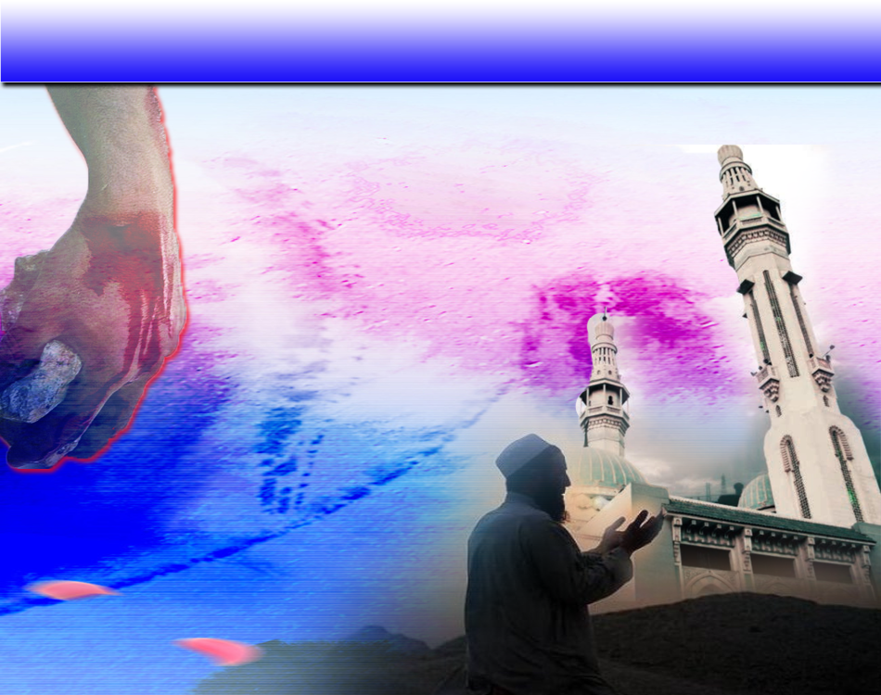
Seruan
Selawat dan salam kepada Rasulullah s.a.w.
(Surah Al-Ahzab : Ayat 56)
“Sesungguhnya Allah Taala Dan Para MalaikatNya Sentiasa Berselawat Ke Atas Nabi (Muhammad).
Wahai Orang-orang Beriman! Berselawatlah Kamu
Ke Atasnya Serta Ucapkanlah Salam Sejahtera Dengan Penghormatan Ke Atasnya Dengan Sepenuhnya”.

Slide 27
Selawat

Slide 28
وَارْضَ اللَّهُمَّ عَنِ الْخُلَفَاءِ الرَّاشِدِيْنَ الْمَهْدِيِّيْنَ، سَادَتِنَا أَبِيْ بَكْرٍ وَعُمَرَ وَعُثْمَانَ وَعَلِيّ، وَعَنْ بَقِيَّةِ الصَّحَابَةِ أَجْمَعِيْنَ، وَعَنِ التَّابِعيْنَ وَتَابِعِى التَّابِعِيْنَ بِإِحْسَانٍ إِلَى يَوْمِ الدِّيْن.
Dan berilah keredhaan ke atas Khalifah
ar-rasyidin, Abu Bakar, Omar, Uthman dan Ali, dan seluruh sahabat-sahabatnya serta pengikut- pengikut Baginda hingga hari pembalasan.

Slide 29
اللَّهُمَّ اغْفِرْ لِلْمُؤْمِنِيْنَ وَالْمُؤْمِنَاتِ، وَالْمُسْلِمِيْنَ وَالْمُسْلِمَاتِ، الأَحْيَاءِ مِنْهُمْ وَالأَمْوَات،
إِنَّكَ سَمِيْعٌ قَرِيْبٌ مُجِيْبُ الدَّعَوَات.
Ya Allah, Ampunkanlah Dosa Golongan Muslimin Dan Muslimat, Mu’minin Dan Mu’minaat, samada yang masih hidup atau yang telah mati. Sesungguhnya Engkau Maha Mendengar dan Maha Memakbulkan segala permintaan.

Slide 30
اللَّهُمَّ أَعِزَّ الْإِسْلَامَ وَالْمُسْلِمِيْنَ، وَأَذِلَّ الشِّرْكَ وَالْمُشْرِكِيْنَ، وَدَمِّرْ أَعْدَاءَكَ أَعْدَاءَ الدِّيْن وَانْصُرْ عِبَادَكَ الْمُؤْمِنِيْن.
Ya Allah! Daulatkan Islam dan muliakan orang Islam dan hinakanlah kesyirikan dan orang Musyrik, dan hancurkanlah musuh-musuh Islam dan berilah kemenangan kepada hamba-Mu.

Slide 31
اللَّهُمَّ أَصْلِحْ لَنَا دِيْنَنَا الَّذِيْ هُوَ عِصْمَةُ أَمْرِنَا، وَأَصْلِحْ لَنَا دُنْيَانَا الَّتِيْ فِيْهَا مَعَاشُنَا، وَأَصْلِحْ لَنَا أَخِرَتَنَا الَّتِيْ فِيْهَا مَعَادُنَا، وَاجْعَلِ الْحَيَاةَ زِيَادَةً لَنَا فِيْ كُلِّ خَيْرٍ، وَاجْعَلِ الْمَوْتَ رَاحَةً لَنَا مِنْ كُلِّ شَرٍّ.
Ya Allah! Perbaikilah bagi kami agama kami kerana ia penjaga urusan kami, perbaikilah bagi kami dunia kami kerana didalamnya tempat kehidupan kami, perbaikilah bagi kami akhirat kami kerana ia tempat kembali kami, jadikanlah kehidupan sebagai kebaikan bagi kami dan jadikanlah kematian sebagai kerehatan kami daripada segala kejahatan.

Slide 34
رَبَّنَا ظَلَمْنَا أَنْفُسَنَا وَإِنْ لَمْ تَغْفِرْ لَنَا وَتَرْحَمْنَا لَنَكُوْنَنَّ مِنَ الْخَاسِرِيْنَ.
رَبَّنَا آتِنَا فِي الدُّنْيَا حَسَنَةً وَفِي الآخِرَةِ حَسَنَةً وَقِنَا عَذَابَ النَّارِ. وَصَلَّى اللهُ عَلىَ سَيِّدِنَا مُحَمَّدٍ وَعَلىَ آلِهِ وَصَحْبِهِ وَسَلَّمْ. وَالْحَمْدُ للهِ رَبِّ الْعَالَمِيْنَ.
Ya Allah …
Kami Telah Menzalimi Diri Kami Sendiri
Dan Sekiranya Engkau Tidak Mengampunkan Kami Dan Merahmati Kami Nescaya Kami Akan Menjadi Orang Yang Rugi.
Ya Allah…
Kurniakanlah Kepada Kami Kebaikan Di Dunia Dan Kebaikan Di Akhirat Serta Hindarilah Kami Dari Seksaan Neraka.

Slide 35
Wahai Hamba-hamba Allah….
Sesungguhnya ALLAH menyuruh berlaku adil, dan berbuat kebaikan, serta memberi bantuan kepada kaum kerabat dan melarang daripada melakukan perbuatan-perbuatan keji dan mungkar serta kezaliman. Ia mengajar kamu (dengan suruhan dan larangannya ini) supaya kamu mengambil peringatan mematuhinya.

Slide 36
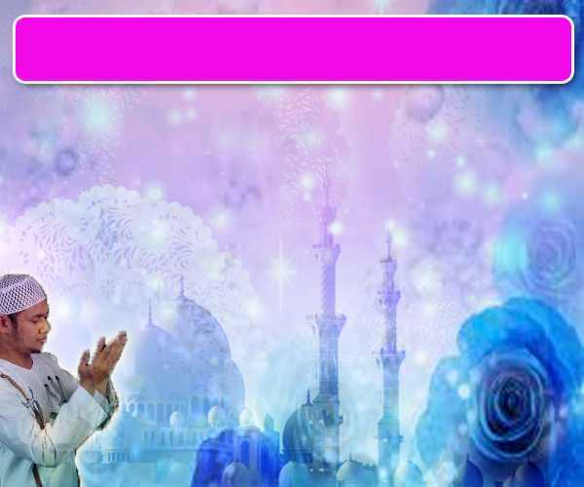
Maka Ingatlah Allah Yang Maha Agung
Nescaya Dia Akan Mengingatimu
Dan Bersyukurlah Di Atas Nikmat-nikmatNya Nescaya Dia Akan Menambahkan Lagi Nikmat Itu Kepadamu, dan Pohonlah
Dari Kelebihannya, Nescaya Akan Diberikannya Kepadamu. Dan Sesungguhnya Mengingati Allah Itu Lebih Besar (Faedah Dan Kesannya) Dan (Ingatlah) Allah Mengetahui Apa Yang Kamu Kerjakan.

Slide 37
INTISARI KHUTBAH JUMAAT PADA 24/05/2019
TAJUK: AL QURAN MUKJIZAT AGUNG
AL-QURAN ADALAH MUKJIZAT AGUNG KERANA KANDUNGANNYA YANG TIADA TANDINGAN SAMA ADA DARI SEGI BAHASA, SUSUNAN IBARAT, ILMIAH, FAKTA DAN PETUNJUK BAGI APA JUA YANG TERBAIK UNTUK KEHIDUPAN MANUSIA DUNIAWI DAN UKHRAWI.
AL-QURAN, MENCABAR SEPANJANG ZAMAN, SIAPA SAHAJA YANG BERUPAYA MENANDINGI KEJITUAAN AL-QURAN. INILAH DI ANTARA MUKJIZAT TERAGUNG AL-QURAN YANG WAJIB DIIMANI DAN DIHAYATI DALAM KEHIDUPAN.
ANTARA KEISTIMEWAAN AL-QURAN: MEMBACA SAHAJA DIBERI PAHALA, MEMPELAJARINYA MEMBAWA KETENANGAN, RAHMAT DAN MENDAPAT PERLINDUNGAN MALAIKAT, MENJADI شفيع KEPADA PEMBACANYA DAN PENAWAR TERUTAMA KEPADA PENYAKIT ROHANI.
AL-QURAN ADALAH PETUNJUK JALAN YANG BENAR, PEMANTAP AQIDAH DAN AKHLAK, PUNCA RAHMAT DAN PENYULUH KEGELAPAN SESAT DAN PENYELAMAT MANUSIA.
SUPAYA BENAR-BENAR BERETI, PERLU DIJADIKAN AL-QURAN BACAAN HARIAN, DITADABBUR DAN DIHAYATI PENGAJARANNYA DALAM SELURUH KEHIDUPAN INDIVIDU DAN BERJEMAAH.

